Slide 1
I mulini finanziati con la misura del PNRR
Proprietà | Nome mulino | Prov. | Finanziamento Regionale
Privato | Mulino della Madonna | BO | 150.000
Privato | Mulino di Porchia | BO | 150.000
Privato | Mulino Biolzi | PR | 150.000
Privato | Mulino di Torre Gazone | BO | 150.000
Privato | Mulino Lamberti | PR | 136.000
Comunale gestito da associazione | Mulino di Civago | RE | 127.500
Privato | Mulino di Serravalle o Fontanafiore | PR | 75.500
Privato | Mulino Le Latte | PR | 150.000
Comunale gestito da associazione | Mulino Scodellino | RA | 116.000
Privato | Mulino Il Meladello | BO | 150.000
Privato | Fornace del Mulino della Calce | BO | 43.000
 | TOTALE |  | 1.398.000

Slide 2
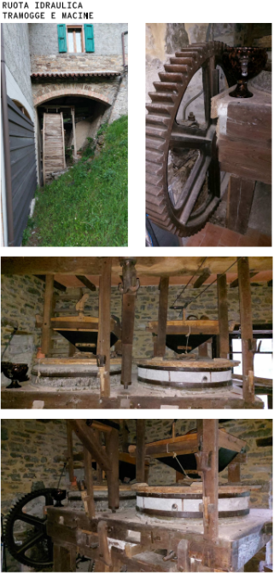
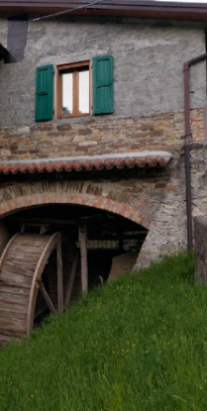
MULINO DI SERRAVALLE Il Mulino di Serravalle o Fontanafiora si trova sulla sponda destra del Torrente Pessola dal quale in passato attingeva l’acqua per il funzionamento delle macine. Il mulino fu costruito nel 1900. Nel 1925 i fratelli Ferrari acquistarono da Carlo. L’impianto era alimentato da un canale derivatore parallelo al torrente che nell’ultimo tratto aumentava di sezione (m.5,20 in sommità e 4,25 m sul fondo) dovendo servire da serbatoio perché il mulino per la massima parte dell’anno lavorava a raccolta o come volgarmente si dice a bottazzo

Slide 3
MULINO DELLA MADONNA Il Mulino della Madonna, già conosciuto come "Mulino della Compagnia" è situato in Comune di Castel del Rio (BO) – Loc.Giugnola alla confluenza fra il torrente Sillaro e il Rio Zafferino. Datato 1570 si compone di tre edifici in sasso che si affacciano su di una corte comune, una grande “botte” con annesso canale di adduzione, di una passerella pedonale in ferro e legno per attraversare il torrente nei momenti di piena ed un ampio spazio verde

Slide 4
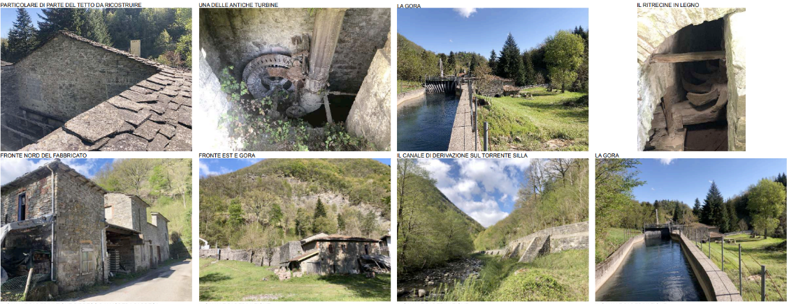
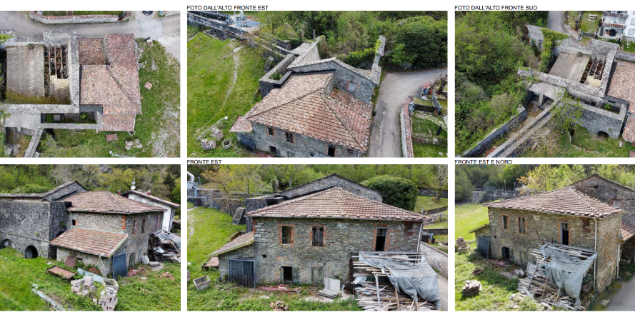
MULINO DI PORCHIA Il Molino di Porchia è un tipico esempio di “Molino” dell’appennino tosco-emiliano un tempo utilizzato per la macina delle castagne e del grano. Il Mulino di Porchia, incastonato sulla sinistra del Silla di fronte all’ottocentesco oratorio di San Giovanni Battista, ha funzionato sino al dopoguerra. Era un mulino a macine con funzionamento a ruota orizzontale; la struttura esiste ancora in parte ed ha funzionato fino al dopoguerra

